Slide 1

Pengantar Teknologi Informasi
Elemen Dasar Sistem Komputer

Slide 2


Sistem Komputer

Slide 3
SISTEM KOMPUTER
Jaringan dari elemen-elemen yg saling berhubungan, membentuk satu kesatuan untuk melaksanakan suatu tujuan pokok
HARDWARE
Peralatan dari sistem komputer yang secara fisik
terlihat dan terjamah
SOFTWARE
Program yang berisi perintah untuk melakukan
pengolahan data
BRAINWARE
Manusia yang terlibat dalam mengoperasikan serta
mengatur sistem komputer

Slide 4
PENGENALAN HARDWARE
Komponen Pokok Hardware Komputer :
Alat Input
Alat Proses
Alat Penyimpanan
Alat Output

Slide 5

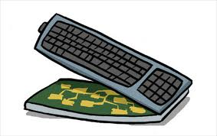
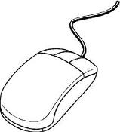
ALAT INPUT

Slide 6
KEYBOARD
Keyboard komputer adalah model periferal (umum) setelah keyboard mesin tik.
Fungsinya :untuk memasukkan data dan karakter,serta mengontrol pengoperasian komputer.
Jenis dan fungsi keyboard komputer telah mengalami perkembangan sesuai dengan keperluan si pengguna.
Secara umum keyboard digunakan untuk mengetik pada word processor, text editor, atau textbox lainnya.
Keyboard juga digunakan untuk memberikan perintah kepada komputer. Salah satu contoh paling populer adalah kombinasi Cltr+Alt+Del. Dalam versi terbaru Windows, kombinasi ini akan membawa menu-window termasuk options untuk menangani aplikasi yang sedang berjalan dan shutting down komputer.

Slide 7

MOUSE
Mouse adalah alat yang digunakan untuk memasukkan data ke dalam komputer
Mouse memperoleh nama demikian karena kabel yang menjulur berbentuk seperti ekor tikus
Mouse pertama kali dibuat pada tahun 1963 oleh Douglas Engelbart
Bentuk mouse yang paling umum mempunyai dua tombol, masing-masing di sebelah kiri atas dan kanan atas yang dapat ditekan.
Mouse bekerja dengan menangkap gerakan menggunakan bola yang menyentuh permukaan keras dan rata. Tetikus yang lebih modern sudah tidak menggunakan bola lagi, tetapi menggunakan sinar optikal untuk mendeteksi gerakan. Selain itu, ada pula yang sudah menggunakan teknologi nirkabel

Slide 8

SCANNER
Scanner adalah suatu alat elektronik yang fungsinya mirip dengan mesin fotokopi. Mesin fotocopy hasilnya dapat langsung dilihat pada kertas sedangkan scanner hasilnya ditampilkan pada layar monitor komputer

Slide 9
ALAT PEMROSES
Tugas Arithmetic Logic Unit
Melakukan semua perhitungan aritmatika yang terjadi sesuai instruksi program
Melakukan pengambilan keputusan dari operasi logika sesuai dengan instruksi program
C P U
( Central Processing Unit )
Tempat pemrosesan instruksi-instruksi program
A L U
Tugas Control Unit
Mengatur & mengendalikan alat I/O
Mengambil instruksi dari main memory
Mengambil data dari main memory jika diperlukan oleh proses
Mengirim instruksi ke ALU bila ada perhitungan arithmatika/perbandingan logika serta mengawasi kerja ALU
Menyimpan hasil proses ke main memory
C U

Slide 10
ALAT PENYIMPANAN
MAIN MEMORY
Dipergunakan untuk menyimpan instruksi dan data yang akan diproses dan dari hasil pengolahan
REGISTER
Dipergunakan untuk menyimpan instruksi dan data yang sedang diproses
EXTERNAL
MEMORY
Dipergunakan untuk menyimpan program dan data secara permanen ( simpanan luar )

Slide 11
Main Memory / Main Storage / Internal Memory /
Internal Storage / Primary Storage / Temporary Storage /
Immediate Access Storage
Merupakan tempat penyimpanan terbesar dalam komputer
Ukuran dari Main Memory ditunjukkan oleh satuan terkecilnya yakni Byte
Kilo Byte ( KB ) = 1024 Byte
Mega Byte ( MB ) = 1024 KB
Giga Byte ( GB ) = 1024 MB
Terra Byte
1 Byte memory terdiri dari 8 Bit ( Binary Digit ), dimana setiap digit diwakili oleh digit
1 atau 0, sehingga membentuk kode pada lokasi memory ( address )

Slide 12
Alat Pemroses
CPU
CU
Register
Alat Input
ALU
Alat Output
Main Memory
RAM
ROM
Main Memory terdiri dari RAM dan ROM

Slide 13
RAM ( Random Access Memory ) merupakan memory yang dapat diisi dan diambil isinya
oleh programmer.
Struktur RAM :
Input Storage ; untuk menampung input yang dimasukkan oleh alat
input
2. Program Storage ; untuk menyimpan semua instruksi program yang
akan diproses
Working Storage ; untuk menyimpan data yang akan diolah dan dari
hasil proses
Output Storage ; untuk menampung hasil akhir dari pengolahan data
yang akan ditampilkan ke alat output.
ROM ( Read Only Memory ) merupakan memory yang hanya dapat dibaca saja.

Slide 14
REGISTER
Merupakan simpanan kecil yang memiliki kecepatan tinggi ( 5 sampai 10 kali kecepatan main
memory )
Digunakan untuk menyimpan instruksi dan data yang sedang diproses oleh CPU
( instruksi lain yang menunggu giliran disimpan di main memory )
Terbagi atas : 1. Instruction Register ( IR ) atau Program Register yang digunakan untuk
menyimpan instruksi yang sedang diproses
2. Program Counter ( PC ) atau Control Counter / instruction counter adalah
register yang digunakan untuk menyimpan alamat ( address ) lokasi dari main
memory yang berisi instruksi yang sedang diproses.

Slide 15
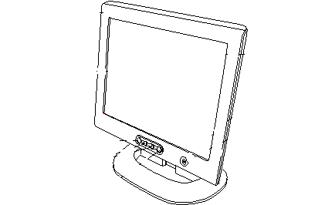
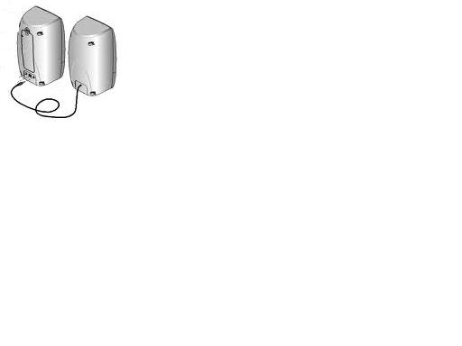

ALAT OUTPUT
MACAM-MACAM KELUARAN :
Tulisan
Image / gambar
Suara
Bentuk lain yayng dapat dibaca komputer

Slide 16

MONITOR
Monitor digambarkan pada sebuah kotak layar yang dapat menampilkan sesuatu dari komputer.
Monitor dapat di bagi menjadi 3 kelas, diantaranya :
  Monochrome: Monitor Monokrom biasanya menampilkan dua warna, warna background dan satu lagi adalah warna foreground. Warna tersebut adalah warna hitam dan putih, hijau dan hitam dan Kuning dan hitam.
  Gray-scale : Gray Scale monitor adalah jenis special dari monitor monochrome yang dapat menampilkan bayangan ungu yang berbeda.
  Color : Monitor Color adalah monitor berwarna yang memiliki 16 hingga 1 juta warna yang berbeda. Monitor berwarna ini terkadang disebut monitor RGB karena monitor tersebut dapat menerima 3 sinyal yang berbeda, Merah (Red), Hijau (Green) dan Biru(Blue).

Slide 17

PRINTER
Alat untuk mencetak data yang dikirimkan oleh komputer. Data yang dikirimkan dapat berupa tulisan, tabel, gambar maupun foto.
Printer biasanya terbagi atas beberapa bagian, yaitu
  picker sebagai alat mengambil kertas dari tray.
  tray ialah tempat menaruh kertas.
  Tinta atau toner
  Perbedaan toner dan tinta ialah perbedaan sistem; toner atau laser butuh pemanasan, sedangkan tinta atau inkjet tak butuh pemanasan, hanya pembersihan atau cleaning pada print-head printer tersebut.

Slide 18
PENGENALAN SOFTWARE
BAHASA PEMROGRAMAN
  Bahasa Mesin
  Bahasa Tingkat Tinggi
  Bahasa Generasi Ke-4

Slide 19
PAKET APLIKASI
Suatu subkelas perangkat lunak komputer yang memanfaatkan kemampuan komputer langsung untuk melakukan suatu tugas yang diinginkan pengguna.
- MS-Word, MS-Excell, MS-Power Point

Slide 20
SISTEM OPERASI
Sistem operasi atau dalam bahasa Inggris : operating system atau OS adalah perangkat lunak sistem yang bertugas untuk melakukan kontrol dan manajemen perangkat keras serta operasi-operasi dasar sistem, termasuk menjalankan software aplikasi seperti program-program pengolah kata dan browser web
- IBM–DOS, MS-DOS
- WINDOWS
- UNIX
- LINUX

Slide 21

PENGENALAN BRAINWARE
SYSTEM ANALIS
  Orang yang menganalis sistem (mempelajari masalah-masalahan yang timbul dan menentukan kebutuhan pemakai sistem) untuk mengidentifikasikan pemecahan permasalahan tersebut.

Slide 22

PROGAMMER
  Orang yang membuat program

Slide 23

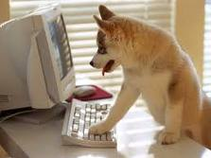
END-USER
  Orang yang menggunakan komputer
  secara langsung

Slide 24
TERIMA KASIH

